Slide 1
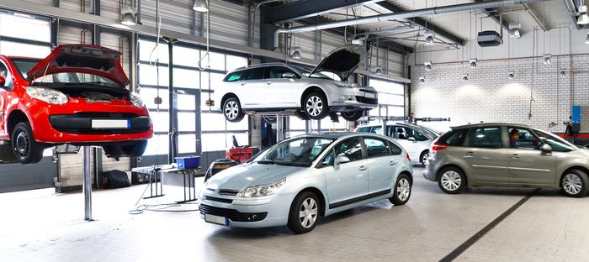
PROJET S4
PARTIE 2
PROMO 16 / DS P3
JUILLET 2024 – 30h

Slide 2
Concept général
Groupe de 3 (Mixte) – Présence obligatoire à l’ITUniversity pendant la journée
Date et heure :
Lundi 15 Juillet à 12h , partie 1
Mardi 16 Juillet à 8h , partie 2
Mardi 16 Juillet à 18h, livraison
Livraison :
Formulaire de livraison google forms
Lien site déployé sur le serveur ITU
Lien script SQL base
Liste des membres groupes
Liste google sheet pour le suivi des taches

Slide 3
Thème
Mise en place d’une application pour un garage
Infos fixe
3 slots pour recevoir chacun une voiture (A, B , C)
Heure d’ouverture : 8h à 18h
Type de service (exemple)
Réparation simple, 1h , 150000 Ar
Réparation standard, 2h , 250000 Ar
Réparation complexe, 8h , 800000Ar
Entretien , 2h30, 300000Ar

Slide 4
Front Office
Fonctionnalités minimum :
Login client
Le login sera le numéro de la voiture et le type de la voiture (légère, 4x4, Utilitaire)
il faut vérifier les 2 pour se connecter
l’inscription est automatique au 1er login
Prise de rendez-vous client
Choix date et heure début, choix type de service, vérifier si disponible (sinon message d’erreur)
Le système attribue automatiquement le slot libre.
Impression PDF du devis correspondant au service

Slide 5
Back Office
Page d’authentification au démarrage.
Fonctionnalités
CRUD des services
Configuration de la date de référence (date du jour) ,
Liste des devis et peut entrer la date de paiement de la prestation (qui est au moins égale à la date du rendez-vous, mais pas avant)
Voir la liste des rendez-vous
sous forme de calendrier (utiliser https://fullcalendar.io ou équivalent)
Peut rajouter directement un rdv sur le calendrier ( il doit choisir parmi les clients déjà enregistrés)

Slide 6
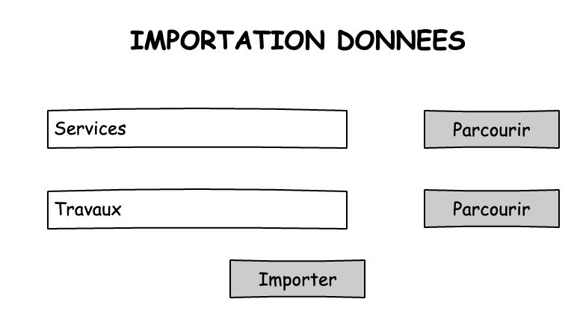
Back Office
Suppression des données de la base
ajouter un bouton qui permet de supprimer les données de la base, sauf les infos fixe et le compte ADMIN
Importation de données
ajouter une page qui permet d’importer les fichiers suivants
services
travaux
https://docs.google.com/spreadsheets/d/1pf86SlpyM_cUMwZLhNoosj_4ThSTgq47TD9pG7dBy7Q/edit?usp=sharing
Utiliser le menu Fichier->Télécharger> .csv pour récupérer les fichiers (il y a 2 feuilles)
Utiliser seulement google sheet pour générer le csv, sinon vous allez avoir des problèmes

Slide 7
Back Office
Page montrant l’utilisation de chaque slot (A,B,C) pour un jour donné (filtre date)
Tableau de bord
Montant total chiffre d’affaire
graphique pour montrer les montants payés et non payés (utiliser la date de référence)
Montant total chiffre d’affaire par type de voiture
lorsqu’on clique sur le type de voiture , on doit avoir une liste montrant les détails
Tableau montrant le nombre de voiture traité par jour (on doit avoir une filtre date)
une voiture traité sur 2 jours compte double

Slide 8
Technologies
PHP + Framework Codeigniter
HTML / CSS
Javascript, AJAX
Mysql

Slide 9
Livraison
Déploiement sur serveur ITU
Préparer les éléments suivants (google forms)
Lien url backoffice + login/mdp ADMIN
Lien url frontoffice
script sql (format txt ou pdf)

